Slide 1
课程设计版式的要求
----For SE2013
宋海玉
songhaiyu@sohu.com
2014-03-04

Slide 2
主要内容
文件、程序设计版式；
错误调试
程序设计步骤

Slide 3
1.1 文件分类
文件分类：.h .c/cpp
.cpp：保存定义
.h:保存声明
  目的是让说明语句可以方便地导入到所需这些信息的文件中（include）
  不能存在任何定义，有定义则意味着重复定义
  形式：函数声明、全局变量声明（不提倡）

Slide 4
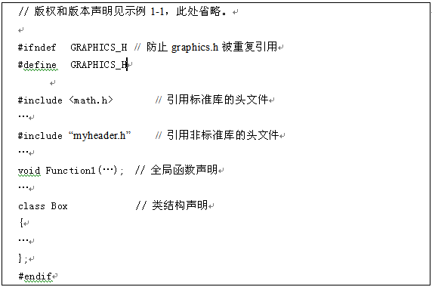
1.2头文件结构
内容上分为3部分
  版权、版本、功能说明；
  预处理块；
  函数和结构声明等

Slide 5
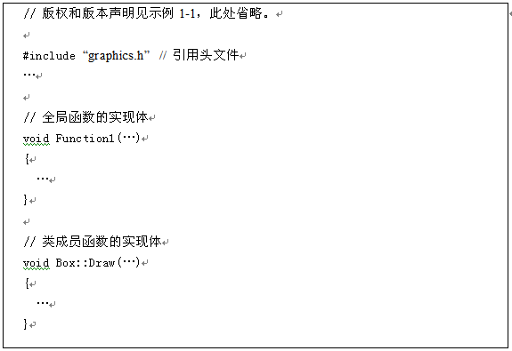
1.3源文件结构
版权、版本声明
头文件的导入/引入
程序的实现，包括数据和代码的定义（代码主要指函数）

Slide 6
1.4头文件的作用
共享声明语句
用户接口—源代码不开放，用户通过头文件中函数的声明来确定如何使用；
系统类型检查—系统对检查用户使用某标识符合法的依据就是头文件中该标识符的说明

Slide 7
2 程序的版式
版式：版面格式；
版面格式不影响软件功能，但影响其可读性。可读性是软件质量的一个重要指标；
好的版式：结构清晰、版面美观，便于人读和理解程序；避免低级错误；

Slide 8
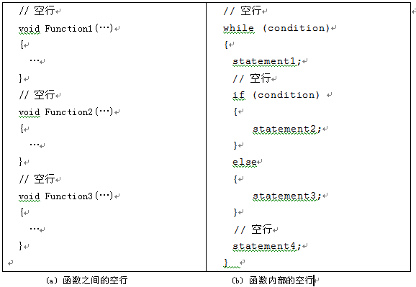
2.1 空行
空行起着分隔程序段落的作用，使程序的布局更加清晰。
空行不会浪费内存，只有打印时占资源。
每个逻辑段结束的时候，要加空行，包括
  结构声明之后
  函数定义之后
  一段逻辑功能明确的循环后，一段变量定义语句之后，等等

Slide 9
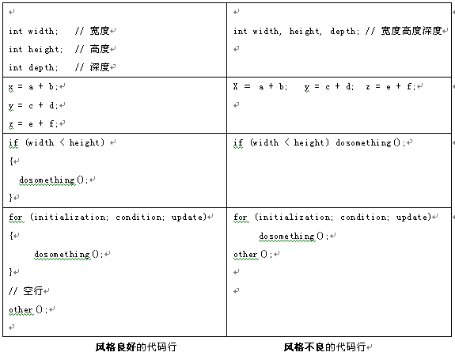
2.2 代码行
一行代码，只做一件事情。如定义一个变量、完成一个运算。这样方便阅读、修改、注释。
if、for、while、do等语句自占一行，执行语句不得紧跟其后。不论执行语句有多少都要加{}。这样可以防止书写失误。

Slide 10
2.3 代码行内的空格
关键字之后要留空格。象const、virtual、inline、case 等关键字之后要留一个空格，象if、for、while等关键字之后应留一个空格再跟左括号‘（’，以突出关键字。
函数名之后不要留空格，紧跟左括号‘（’ 。
（’向后紧跟，‘）’、‘，’、‘;’向前紧跟，紧跟处不留空格。
‘，’之后要留空格，如Function(x, y, z)。如果‘;’不是一行的结束符号，其后要留空格，如for (initialization; condition; update)。

Slide 11
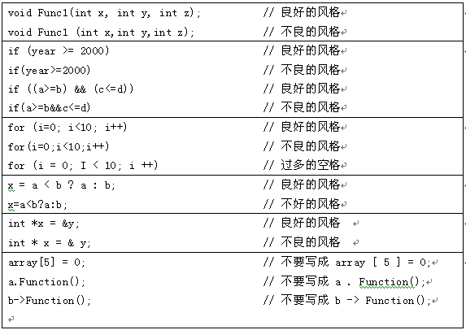
2.3 代码行内的空格
赋值操作符、比较操作符、算术操作符、逻辑操作符、位域操作符，如“=”、“+=” “>=”、“<=”、“+”、“*”、“%”、“&&”、“||”、“<<”,“^”等二元操作符的前后应当加空格。
一元操作符如“!”、“~”、“++”、“--”、“&”（地址运算符）等前后不加空格。
象“［］”、“.”、“->”这类操作符前后不加空格。
对于表达式比较长的for语句和if语句，为了紧凑起见可以适当地去掉一些空格，如for (i=0; i<10; i++)和if ((a<=b) && (c<=d))

Slide 12
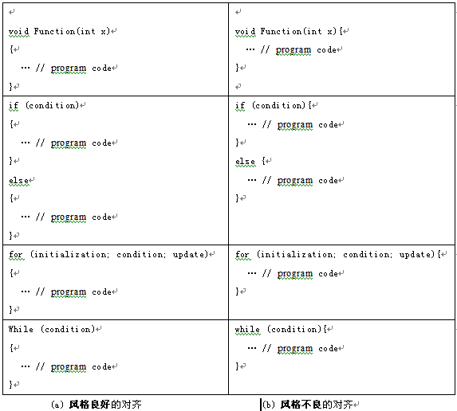
2.4 对齐
程序的分界符‘{’和‘}’应独占一行并且位于同一列，同时与引用它们的语句左对齐。
{ }之内的代码块在‘{’右边4格处左对齐。

Slide 13
3 标识符命名一般规则
标识符的长度应当符合“min-length && max-information”原则,望文知意效果
命名规则尽量与所采用的操作系统或开发工具的风格保持一致
  Windows：CreateNode()
  Unix:create_node()
程序中不要出现仅靠大小写区分、作用域区分的相似的标识符，造成不必要的麻烦，如max、Max、MAX

Slide 14
变量的名字应当使用“名词”或者“形容词＋名词”
函数的名字应当使用“动词”或者“动词＋名词”（动宾词组）
尽量避免名字中出现数字编号，如Value1,Value2等，除非逻辑上的确需要编号

Slide 15
3 标识符命名“匈牙利”规则
MS公司的“匈牙利”法,主要思想是“在变量和函数名中加入前缀以增进人们对程序的理解”
  如以ch开头的代表char，以i、n开头的代表整型，以str开头的代表字符串，以p开头的代表指针

Slide 16
结构（类）名、函数名首字母大写
  struct Student……..
  int GetSum(…); main函数别大写
变量和参数用小写开头的单词组合成
  double value;
  double oldValue;
  double newValue;

Slide 17
常量全大写，连接符合用下划线
  const int MAX = 100;
  const int MAX_LENGTH = 100;
静态变量加前缀s_（表示static）
如果不得已需要全局变量，则使全局变量加前缀g_（表示global）
类的数据成员加前缀m_（表示member）

Slide 18
4. 代码调试
错误的定位
  检查本行；
  检查本行之前的代码行；
  检查本行之前的程序块；
  检查本行之前所包含的其他文件；

Slide 19
编译错误的解决
  永远只解决第一个错误；
  每次修改后都要立即重新编译，判断刚才修改的第一个错误是否解决，如果已解决，则解决下一个错误（即当前的第一个错误）；
  解决错误依据是“错误提示+错误的上下文”，随着经验的积累就是敏感性；
  解决错误不是掩盖错误。判断是否解决了错误的简单依据是：重新编译后，新的错误位置是否向后移动。

Slide 20
运行错误
  表现：程序结果不对、程序异常终止；
  原因：算法错误、内存问题、考虑因素不周（运行环境）
  检查依据：算法逻辑是否错误、流程是否和自己预期的一样，每一步骤是否准确无误地表达了设计者的意图；
  检查位置：终点、起点、过程、数据（边界）
  快速检查：眼睛+大脑，编译+执行

Slide 21
运行错误定位步骤
  A)首先从结果上看的话，谁错了？（常常是保存结果的一个变量）；--终点
  B)从数学角度看，影响这个最终结果的初始值在什么地方初始化？--起点
  C)结果变量受哪些因素影响，包括其他变量、函数、操作等影响；--过程
  D)确认初始值是否正确。添加一个输出语句，或设置断点增加观察窗口，看其内容。
  E)现有代码从起点行到终点行，都是错误的潜在区域，我们的目标是逐步缩小这个范围。如果代码比较长、比较难以发现错误，可以采用“折半查找”逐步缩小错误的潜在区域，直至发现错误位置。
  F)当代码不太长时，不提倡使用折半查找，而提倡在多个重要位置添加输出语句、添加观察窗口、或跳跃式跟踪（以”块“为单位跟踪，而不是行为单位）

Slide 22
5.课程设计步骤
根据所选题目功能要求，设计主函数主要流程，根据题目要求确定函数关系，并在主函数main中给出功能函数的调用顺序；给出程序中主要的数据类型说明（结构声明等）；确定主要功能函数的初步算法，并画出粗略的流程图。（4～8学时）
编写主要功能函数代码，优化函数关系，根据需要设计并实现辅助函数;修改或改进第一阶段工作；编写完每一个功能函数后均要手动输入数据测试该函数（44～48学时）
整合为一个完整的应用程序，并对整个系统进行简单的测试（4学时）
撰写设计报告、准备答辩（课余时间完成）
上机演示并讲解软件系统功能以及代码，回答教师提出的代码以及其他课程设计相关的问题。（4学时）

Slide 23
Step-by-step做法
1. 主函数实现基本功能
  1.1在主函数中，实现N个数的输入、保存、输出；
  1.2在主函数中，实现N个数最大值、平均值的输出；
  1.3在主函数中，找到并输出最大值数据所在的位置；
  1.4在主函数中，实现数据的修改和删除；
  1.5在主函数中，对N个数排序；

Slide 24
Step-by-step做法
2. 封装step1中功能为函数，并由主函数调用；
  2.1 把以上各个子功能作为一个独立的函数（功能函数），并实现主函数对它的调用；
  2.2 理顺函数之间的关系，在主函数中按照一定逻辑次序有条件地调用；
3.结构声明
  所声明的结构，其成员能够涵盖问题域中与软件功能相关联的概念或属性；
4.确定各个功能函数的接口
  函数声明，包括函数返回值类型、函数名、函数形参列表

Slide 25
Step-by-step做法
5.根据需求，参照第2步骤的成果与经验，确定主函数与各个功能函数的调用关系（包括主菜单）；注：第4步骤与第5步骤可以互换。
6.逐个实现各个功能函数，并手动测试该函数功能；测试成功，则加入main函数中；
7.重复第6步骤，直到所有功能完成；
8. 优化程序，设计辅助函数或支撑函数（往往在第6步过程中完成）；
9.按照一定规律输入数据，测试所完成的软件，检查其基本功能的正确性，检查是否有明显的异常。

Slide 26
杂项
main函数的唯一性；
默认的小数是double，尽量少用float；
尽量不用goto；
break只和switch…case配合使用，不到万不得已不在循环等语句中用break；
过程函数尽量做成“一个入口、一个出口”；
不要在IO函数或格式上花太多时间；
注释常态化，注释对象可以为行、块、函数、文件

